Slide 1



TIẾT 44,45. TRI THỨC NGỮ VĂN
VĂN BẢN 1. LỄ XƯỚNG DANH KHOA ĐINH DẬU
– TRẦN TẾ XƯƠNG -

Slide 2

* VB đọc chính
A. GIỚI THIỆU BÀI HỌC VÀ TRI THỨC NGỮ VĂN
+ VB1: Lễ xướng danh khoa Đinh Dậu (Trần Tế Xương)
+ VB 2: Lai Tân (Hồ Chí Minh)
1. Thể loại

Slide 3
* VB đọc kết nối chủ đề thuộc thể loại văn bản nghị luận: Một số giọng điệu của tiếng cười trong thơ trào phúng (Trần Thị Hoa Lê)

Slide 4
Nội dung | Dùng tiếng cười để phê phán những cái chưa hay, chưa đẹp hoặc cái tiêu cực, xấu xa,...nhằm hướng con người tới các giá trị thẩm mỹ, nhân văn hoặc lí tưởng sống cao đẹp
Nghệ thuật | Thường sử dụng biện pháp tu từ so sánh, ẩn dụ, nói quá, đối lập,...tạo ra tiếng cười khi hài hước, mỉa mai, châm biếm nhẹ nhàng, lúc đả kích mạnh mẽ sâu cay.
2. Tri thức Ngữ văn về thơ trào phúng

Slide 5

I. ĐỌC - KHÁM PHÁ CHUNG

Slide 6



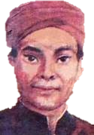
1. Tác giả Trần Tế Xương
a. Cuộc đời
Trần Tế Xương (1870 - 1907) thường gọi là Tú Xương.
Quê quán: làng Vị Xuyên - huyện Mĩ Lộc - tỉnh Nam Định ( nay thuộc phường Vị Hoàng, thành phố Nam Định).
Cuộc đời ngắn ngủi, nhiều gian truân.
Là một người có tài năng nhưng lận đận khoa cử (15 tuổi đi thi, thi 8 lần nhưng chỉ đậu tú tài có một lần).

Slide 7




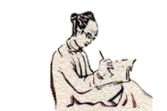
b. Sự nghiệp
- Sáng tác còn trên 100 bài, chủ yếu là thơ Nôm với nhiều thể loại như thất ngôn bát cú, thất ngôn tứ tuyệt, lục bát, phú, đối.
- Thơ của ông đậm chất trữ tình và trào phúng, phản ánh rõ nét bức tranh hiện thực của xã hội thuộc địa.

Slide 8


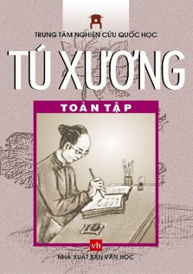
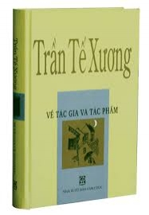
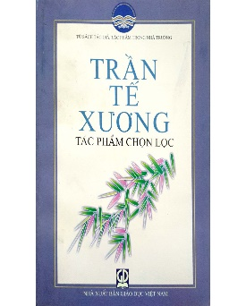


Một số tác phẩm như: Than đạo học, Giễu người thi đỗ, Phường nhơ, Vị Hoàng hoài cổ, Thương vợ, Văn tế sống vợ,..

Slide 9
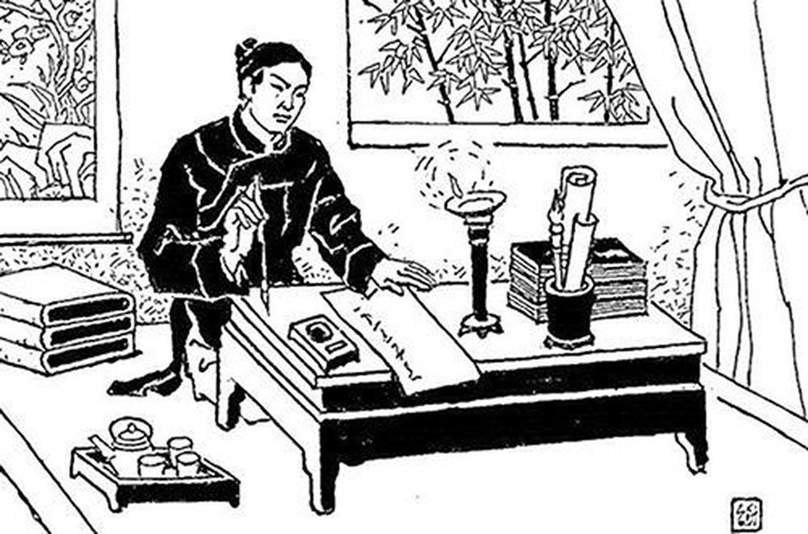
2. Tác phẩm

Slide 10




a. Đọc và giải thích từ khó
b. Hoàn cảnh sáng tác: “Lễ xướng danh khoa Đinh Dậu” (còn có bản ghi là “Vịnh khoa thi Hương”), được sáng tác năm 1897.
c. Đề tài: Thuộc đề tài thi cử - một đề tài khá đậm nét trong sáng tác của Tú Xương (13 bài vừa thơ vừa phú).
d. Thể thơ: thất ngôn bát cú Đường luật.

Slide 11
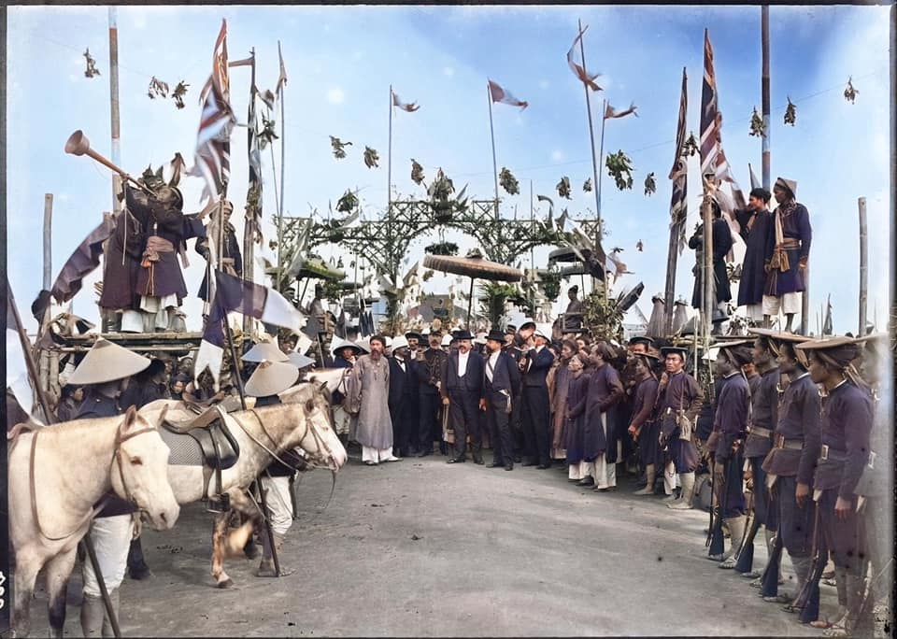
e. Bố cục
* 4 phần (đề - thực – luận – kết)
- Hai câu đề: Giới thiệu về kì thi
- Hai câu thực: Hình ảnh các nhân vật trong kì thi
- Hai câu luận: Sự hiện diện của những ông to bà lớn nước ngoài
- Hai câu kết: Lời thức tỉnh và nỗi xót xa của nhà thơ trước cảnh nước mất

Slide 12

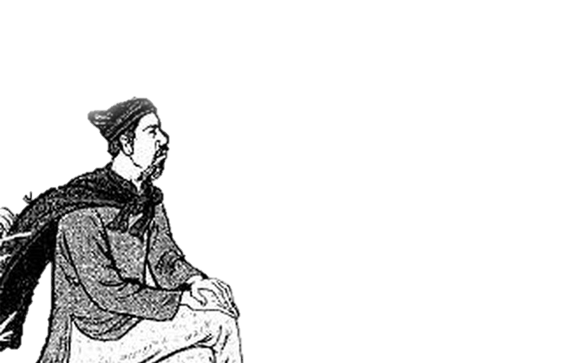

f. Cảm hứng chủ đạo: Thái độ mỉa mai, phẫn uất của nhà thơ đối với chế độ thi cử đương thời và đối với con đường khoa cử của riêng ông.

Slide 13

II. KHÁM PHÁ CHI TIẾT
Nhóm | Nhiệm vụ | Câu hỏi | Đáp án
Nhóm 1 | Hai câu đề | - Hai câu thơ đầu thông báo sự kiện gì? Có điều gì bất thường? - Hai câu thơ cho em biết điều gì về chế độ thi cử nước ta cuối thế kỉ XIX? | ……………
Nhóm 2 | Hai câu thực | - Chỉ ra và nêu tác dụng của các biện pháp tu từ được sử dụng trong hai câu thơ thực. - Nhận xét về hình ảnh các sĩ tử và quan viên người Việt được tái hiện trong hai câu thơ. | ……………………
Nhóm 3 | Hai câu luận | - Phân tích sức mạnh châm biếm, đả kích của biện pháp nghệ thuật đối ở hai câu thơ luận. - Từ đó nhận xét về hai hình ảnh mang tính chất “ngoại lai” là quan sứ và mụ đầm trong hai câu thơ luận. | …………………
Nhóm 4 | Hai câu kết | - Nhắc đến “nhân tài đất Bắc”, tác giả muốn nhắn nhủ đối tượng nào? - Cảm nhận thái độ của tác giả qua lời nhắn nhủ ở hai câu cuối khi chứng kiến hiện thực nơi trường thi. | …………………

Slide 14
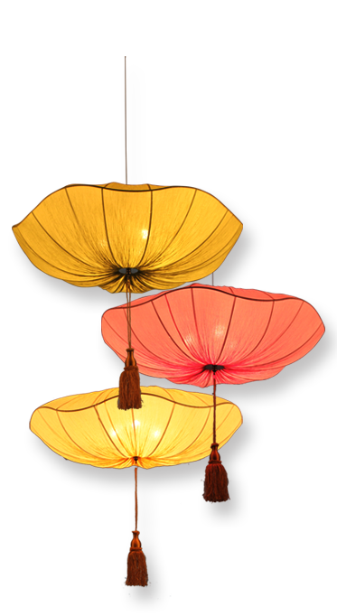


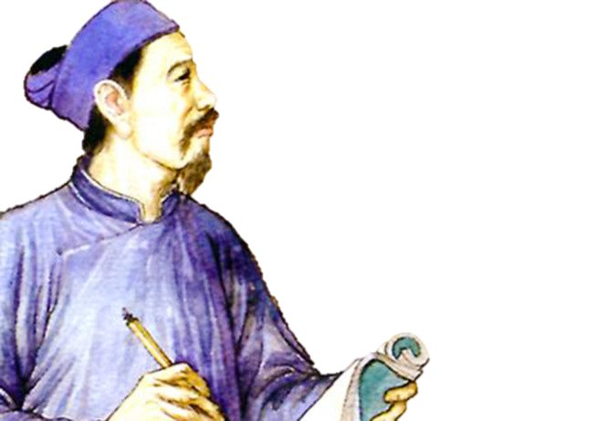


1. Hai câu đề: Giới thiệu về kì thi
“Nhà nước ba năm mở một khoa
Trường Nam thi lẫn với trường Hà”
Câu mở đầu
+ Nội dung: thông báo sự kiện:ba năm (mở một khoa)
+ Nhịp thơ: 2/2/3 với âm điệu trang trọng
+ Từ ngữ trang trọng: nhà nước, mở một khoa
Câu 2: Cách tổ chức kì thi: Sử dụng từ “lẫn”
→ gợi sự ô hợp, hỗn tạp của kì thi này.

Slide 15
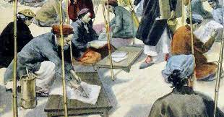
=> Hai câu đề với kiểu câu tự sự có tính chất giới thiệu kì thi Hương năm 1987, dự báo một sự ô hợp, nhốn nháo, thiếu nghiêm túc trong buổi giao thời.

Slide 16
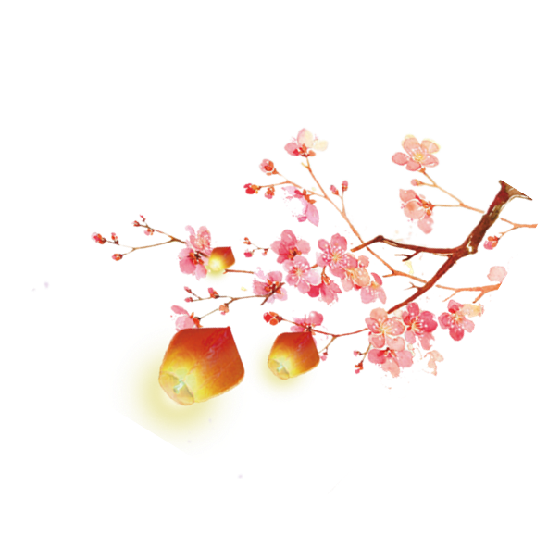
2. Hai câu thực: Hình ảnh các nhân vật trong kì thi
Hình ảnh
Nghệ thuật
+ Sử dụng từ láy tượng thanh và tượng hình: ậm ọe, lôi thôi
+ Sĩ tử: lôi thôi, vai đeo lọ → gợi dáng vẻ luộm thuộm, khôi hài, bệ rạc.
+ Phép đối: lôi thôi sĩ tử >< ậm ọe quan trường
+ Quan trường: ậm ọe, miệng thét loa → ra oai, nạt nộ nhưng đó là cái oai cố tạo, giả vờ.
+ Đảo ngữ: Đảo trật tự cú pháp “lôi thôi sĩ tử”, “ậm ọe quan trường”

Slide 17




=> Hai câu thơ thực diễn tả sự láo nháo, lộn xộn, ô hợp của trường thi, mặc dù đây là một kì thi Hương quan trọng của nhà nước.

Slide 18


3. Hai câu luận: Sự hiện diện của những ông to bà lớn nước ngoài
Hình ảnh của những nhân vật người nước ngoài
+ Quan sứ - cờ kéo rợp trời: Chỉ sự tiếp đón trọng thể những tên đứng đầu bộ máy cai trị Đông Dương và ở Nam Định lúc bấy giờ.
+ Mụ đầm – váy lê quét đất: vợ quan sứ, ăn mặc diêm dúa, điệu đà.
Phép đối đặc sắc: quan sứ (danh xưng của một chức vụ quan trọng, khả kính) >< mụ đầm (danh xưng thường được dùng với thái độ giễu cợt, khinh thị), quốc kì (cờ) >< cái váy

Slide 19
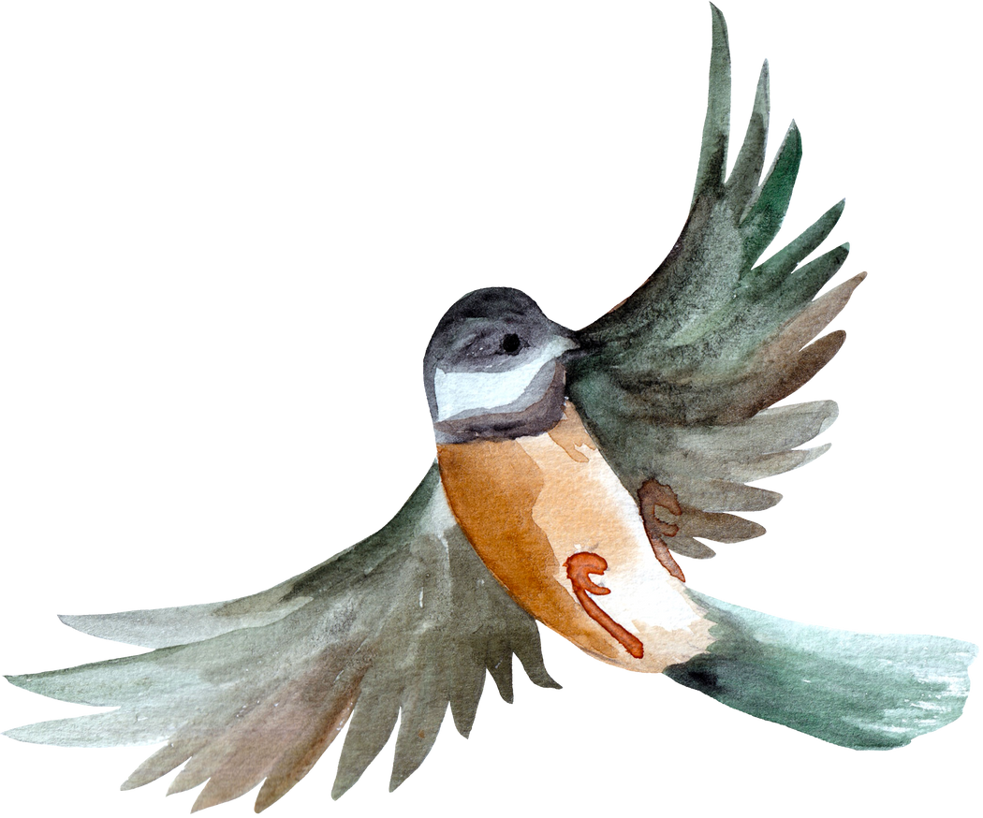
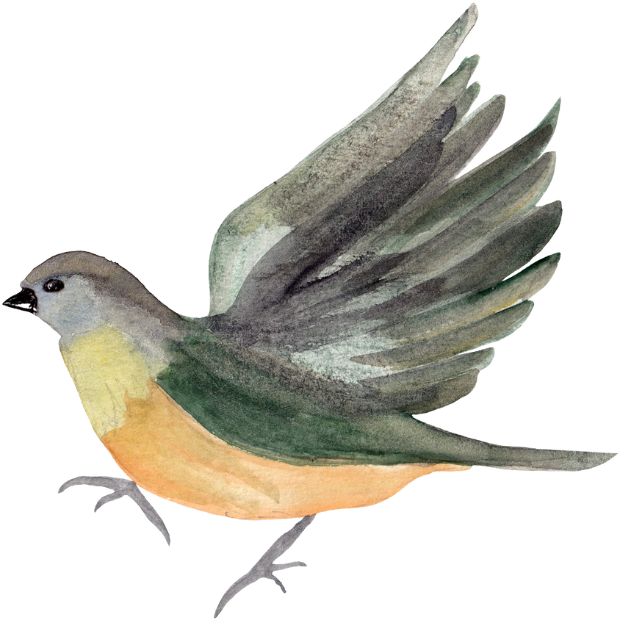
=> Hai câu luận báo hiệu về một sự sa sút về chất lượng thi cử, bản chất của xã hội thực dân nửa phong kiến.

Slide 20

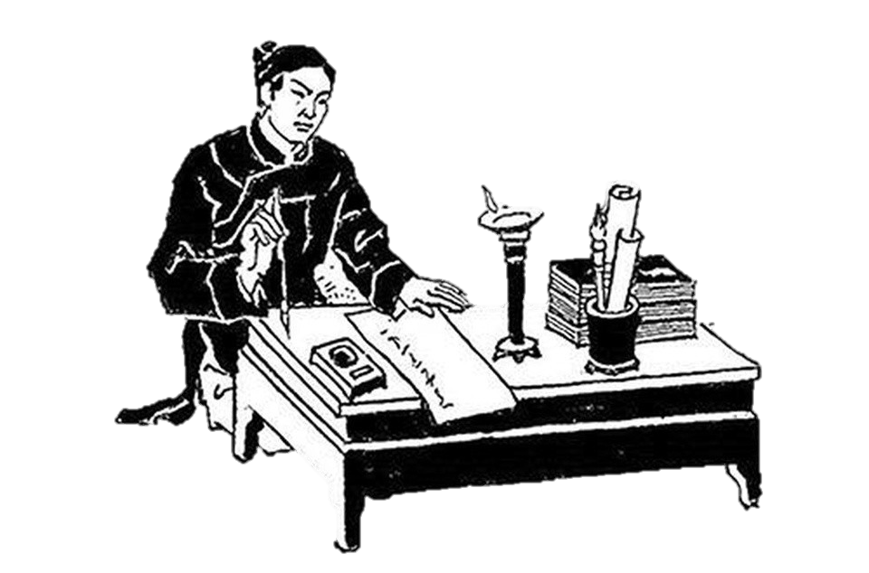
4. Hai câu kết: Lời thức tỉnh và nỗi xót xa của nhà thơ trước cảnh nước mất
Lời nhắn nhủ của tác giả
Đối tượng hướng tới: “nhân tài đất Bắc
Lời kêu gọi, nhắn nhủ: Ngoảnh cổ…

Slide 21

Thái độ của tác giả
+ Mỉa mai, giễu tài năng của “nhân tài đất Bắc” rởm, giễu những người đã quay lưng lại với tình cảnh của dần tộc.
+ Nỗi xót xa cho vận mệnh nước nhà.
→ Lòng yêu nước thầm kín, sâu sắc của Tế Xương.

Slide 22


III. TỔNG KẾT
1. Nội dung chính
- Tái hiện bức tranh hiện thực về tình trạng thi cử nhốn nháo trong buổi đầu chế độ thuộc địa nửa phong kiến.
- Đằng sau tiếng cười trào phúng là nỗi xót xa, tâm sự lo nước thương đời của tác giả trước hiện thực xã hội.

Slide 23
2. Nghệ thuật
- Hình ảnh thơ gần gũi, chọn lọc.
- Ngôn ngữ có tính chất khẩu ngữ, trong sáng, giản dị nhưng giàu sức biểu cảm.
- Nghệ thuật đối, đảo ngữ được vận dụng tài tình.

Slide 24


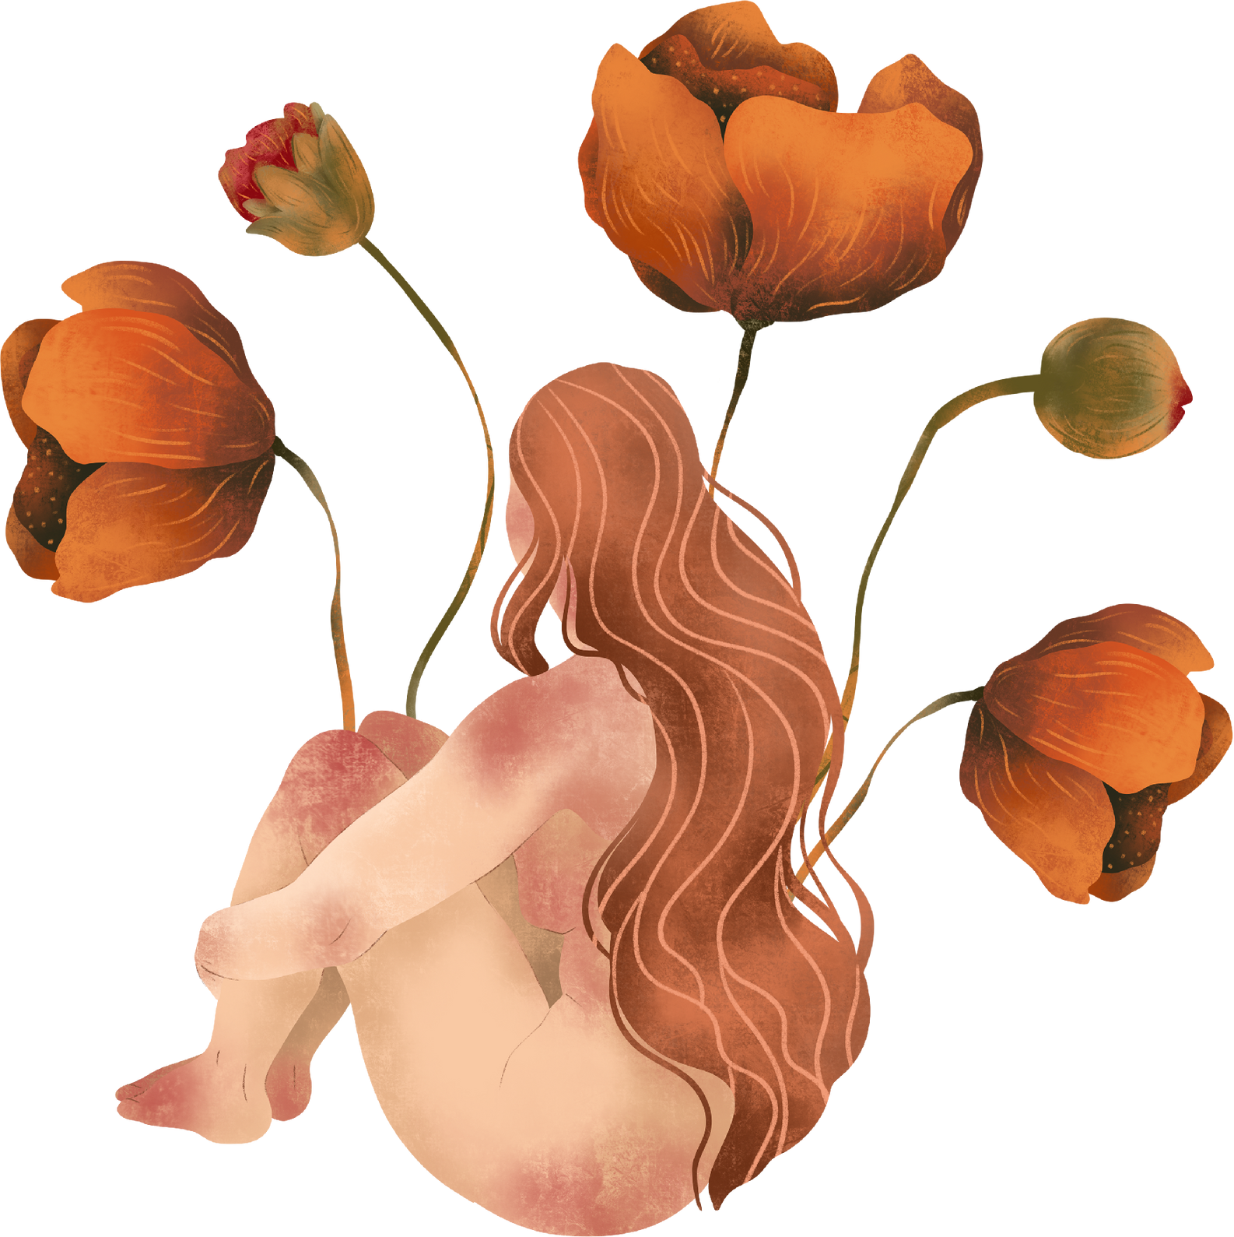




LUYỆN TẬP

Slide 25


(1) Chia sẻ cá nhân: Nhân vật nào trong bài thơ để lại ấn tượng cho em nhiều nhất? Vì sao?
(2) Viết kết nối với đọc: Viết đoạn văn (khoảng 7 – 9 câu) phân tích một chi tiết có tính chất trào phúng mà em ấn tượng nhất trong bài thơ “Lễ xướng danh khoa Đinh Dậu”.

